Slide 1
DASAR JARINGAN KOMPUTER

Slide 2
DEFINISI
Jaringan komputer adalah sekumpulan peralatan komputer yang dihubungkan agar dapat saling berkomunikasi dengan tujuan membagi sumber daya (seperti file dan printer).
Agar jaringan dapat berfungsi, dibutuhkan layanan-layanan yang dapat mengatur pembagian sumber daya.
Dibutuhkan aturan-aturan (protocols) yang mengatur komunikasi dan layanan-layanan secara umum untuk seluruh sistem jaringan

Slide 3
SEJARAH
Di Tahun 1950-an ditemukan konsep distribusi
proses berdasarkan waktu yang dikenal dengan nama TSS (Time Sharing System), dan untuk pertama kali terbentuklah jaringan (network) komputer pada lapis aplikasi.
Pada tahun 1957 Advanced Research Projects Agency (ARPA) dibentuk oleh Departement of Defence (DoD) USA.
Pada tahun 1967 desain awal dari ARPANET diterbitkan
dan tahun 1969 DoD menggelar pengembangan ARPANET dengan mengadakan riset untuk menghubungkan sejumlah komputer sehingga membentuk jaringan organik (program ini
dikenal dengan nama ARPANET).

Slide 4
SEJARAH
Memasuki tahun 1970-an, sudah lebih dari 10 komputer berhasil dihubungkan sehingga komputer-komputer tersebut bisa berkomunikasi
satu sama lain.
Tahun 1972 Roy Tomlinson berhasil menyempurnakan program e-mail yang ia ciptakan satu tahun sebelumnya untuk ARPANET. Program ini begitu mudah dan langsung populer dengan memperkenalkan
ikon @ yang berarti “at” atau “pada”.

Slide 5
SEJARAH
Tahun 1973 jaringan komputer ARPANET berkembang luas keluar Amerika Serikat. Komputer University College di London merupakan komputer pertama di luar USA yang menjadi anggota jaringan ARPANET.
Pada tahun yang sama, 2 orang ahli komputer, Vinton Cerf dan Bob Kahn mempresentasikan sebuah gagasan yang lebih besar, yang menjadi cikal bakal pemikiran International Network (Internet). Ide ini untuk pertama kalinya dipresentasikan di Sussex University
Hari bersejarah berikutanya adalah pada tanggal 26 maret 1976, ketika Ratu Inggris berhasil mengirim e-mail dari Royal Signal and Radar Enstablishment di Malvern. Setahun kemdian sudah lebih dari 100 komputer yang tergabung di ARPANET membentuk sebuah network.

Slide 6
SEJARAH
Pada tahun 1979 Tom Truscott, Jim Ellis, dan Steve Bellovin menciptakan newsgroup pertama yang diberi nama USENET.
Tahun 1981 France Telecom menciptakan gebrakan baru dengan meluncurkan telepon TV pertama, dimana orang bisa menelphone sambil melihat lawan
bicaranya melalui video link.
Karena komputer yang membentuk jaringan semakin hari semakin banyak, maka dibutuhkan suatu protokol resmi yang diakui oleh semua jaringan
Pada tahun 1982 dibentuk Transmission Contron Protocol/Internet Protocol (TCP/IP) yang kita kenal hingga saat ini.

Slide 7
SEJARAH
Pada tahun 1984 diperkenalkan Domain Name System (DNS) yang merupakan sistem penamaan masing-masing komputer yang terhubung jaringan. Telah terhubung lebih dari 1000 unit komputer hingga tahun 1984 itu
pada tahun 1987 komputer yang terhubung melebihi angka 10.000 unit.
Pada tahun 1988 Jarko Oikarinen dari Finland menemukan da memperkenalkan IRC dan setahun kemudian jumlah komputer yang terhubung melonjak 10 kali lipat (lebh dari 100.000 unit komputer)
Tahun 1992 adalah tahun yang paling bersejarah ketika Tim Berners Lee Menemukan program editor dan browser yang bisa menjelajah antara satu komputer dengan komputer lain. Program ini disebut www (World Wide Web) yang kemudian memunclkan istilah surfing (menjelajah) atau browsing.

Slide 8
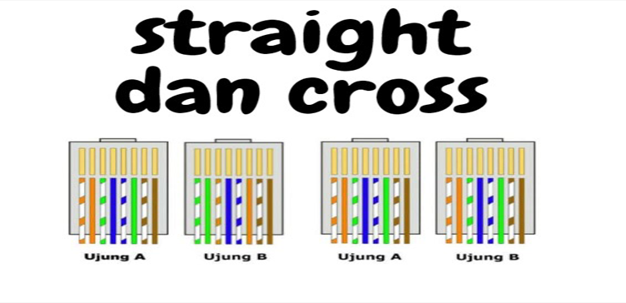

Slide 9
SISTEM KOMUNIKASI
Jaringan komputer = jaringan komunikasi data = sistem komunikasi
  Pertukaran data minimal antar dua entitas
Model komunikasi umum:
Sistem
Pengiriman
Tujuan
Sumber
Pengirim
Penerima
Sistem Sumber
Sistem Tujuan

Slide 10
SISTEM KOMUNIKASI (...)
Contoh:
Jaringan
Telepon
Umum
komputer
Modem
Modem
Server
Sistem Sumber
Sistem Tujuan

Slide 11
LAN
Jaringan komputer lokal yang dimiliki oleh sebuah organisasi, dimana perangkat jaringan yang saling terhubung terletak didalam sebuah gedung atau antar gedung yang berjarak beberapa km.
Teknologi:
  Ethernet LAN
  Wireless LAN

Slide 12
CONTOH KONFIGURASI LAN

Slide 13
MAN
Jaringan komputer yang jangkauannya mencakup kota.
Teknologi: jaringan TV kabel

Slide 14


CONTOH MAN
Internet melalui Sistem TV Cable
Junction
Box
Head End
Server untuk Koneksi ke Internet

Slide 15
WAN
Jaringan komputer yang cakupannya lebih luas dari LAN, yaitu dari negara sampai benua.
Teknologi:
  Circuit Switching
  Packet Switching
  Frame Relay
  Asynchronous Transfer Mode (ATM)
  Jaringan wireless seluler

Slide 16
CONTOH WAN
Router
LAN

Slide 17
INTERNET
Sekumpulan jaringan berbeda (LANs, WANs, atau keduanya) yang saling terkoneksi

Slide 18
CONTOH INTERNET
Router
Router
LAN

Slide 19
TOPOLOGI JARINGAN KOMPUTER
Topologi menggambarkan struktur dari suatu jaringan atau bagaimana sebuah jaringan didesain.
Pola ini sangat erat kaitannya dengan metode access dan media pengiriman yang digunakan.
Dalam definisi topologi terbagi menjadi dua, yaitu topologi fisik (physical topology) yang menunjukan posisi pemasangan kabel secara fisik dan topologi logik (logical topology) yang menunjukan bagaimana suatu media diakses oleh host.

Slide 20
TOPOLOGI JARINGAN KOMPUTER
Topologi Fisik
- Point to Point (Titik ke-Titik)
- Star Network (Jaringan Bintang)
- Ring Networks (Jaringan Cincin)
- Tree Network (Jaringan Pohon)
- Bus Network
- Topologi Mesh (Tak beraturan)
- Plex Network (Jaringan Kombinasi)
Topologi Logic
- Topologi Broadcast
- Topologi Token Passing

Slide 21
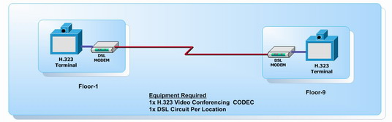
POINT TO POINT
Jaringan kerja titik ketitik merupakan jaringan kerja yang paling sederhana
seringkali tidak dianggap sebagai suatu jaringan tetapi hanya merupakan komunikasi biasa.
Data dikirim dari satu simpul langsung kesimpul lainnya sebagai penerima.

Slide 22
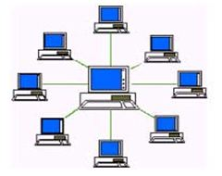
STAR NETWORK
Dalam konfigurasi bintang, beberapa peralatan yang ada akan dihubungkan kedalam satu pusat komputer. Kontrol yang ada akan dipusatkan pada satu titik. Semua link harus berhubungan dengan pusat apabila ingin menyalurkan data kesimpul lainnya yang dituju.

Slide 23
STAR NETWORK(..)
Kelebihan
- Kerusakan pada satu saluran hanya akan
mempengaruhi jaringan pada saluran tersebut
- Tingkat keamanan termasuk tinggi.
- Tahan terhadap lalu lintas jaringan yang sibuk.
- Penambahan dan pengurangan station dapat
dilakukan dengan mudah.
Kekurangan :
- Jika node tengah mengalami kerusakan, maka maka seluruh jaringan akan terhenti.

Slide 24
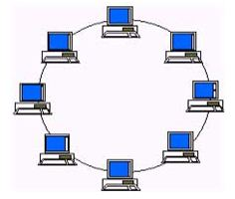
RING NETWORKS
Pada jaringan ini terdapat beberapa peralatan saling dihubungkan satu dengan lainnya dan pada akhirnya akan membentuk bagan seperti halnya sebuah cincin. Jaringan cincin tidak memiliki suatu titik yang bertindak sebagai pusat ataupun pengatur lalu lintas data, semua simpul mempunyai tingkatan yang sama.

Slide 25
TREE NETWORK
Pada jaringan pohon, terdapat beberapa tingkatan simpul (node). Pusat atau simpul yang lebih tinggi tingkatannya, dapat mengatur simpul lain yang lebih rendah tingkatannya. Data yang dikirim perlu melalui simpul pusat terlebih dahulu.
Keungguluan jaringan model pohon seperti ini adalah, dapat terbentuknya suatu kelompok yang dibutuhkan pada setiap saat.
Contoh, perusahaan dapat membentuk kelompok yang terdiri atas terminal pembukuan, serta pada kelompok lain dibentuk untuk terminal penjualan.
Kelemahannya adalah, apabila simpul yang lebih tinggi kemudian tidak berfungsi, maka kelompok lainnya yang berada dibawahnya akhirnya juga menjadi tidak efektif.
Cara kerja jaringan pohon ini relatif menjadi lambat

Slide 26
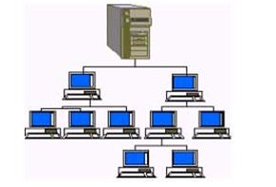
TREE NETWORK(…)

Slide 27
BUS NETWORK
Setiap komputer (setiap simpul) akan dihubungkan dengan sebuah kabel komunikasi melalui sebuah interface.
Setiap komputer dapat berkomunikasi langsung dengan komputer ataupun peralatan lainnya yang terdapat didalam network, dengan kata lain, semua simpul mempunyai kedudukan yang sama.
Setiap simpul yang ada memiliki address atau alamat sendiri. Sehingga untuk meng-access data dari salah satu simpul,
Keunggulan topologi Bus adalah pengembangan jaringan atau penambahan workstation baru dapat dilakukan dengan mudah tanpa mengganggu workstation lain.
Kelemahan dari topologi ini adalah bila terdapat gangguan di sepanjang kabel pusat maka keseluruhan jaringan akan mengalami gangguan.

Slide 28
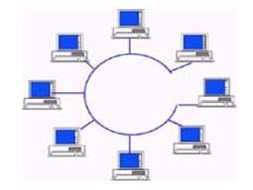
BUS NETWORK(…)

Slide 29
TOPOLOGI MESH
Topologi Mesh adalah topologi yang tidak memiliki aturan dalam koneksi.
Topologi ini biasanya timbul akibat tidak adanya perencanaan awal ketika membangun suatu jaringan.
Karena tidak teratur maka kegagalan komunikasi menjadi sulit dideteksi, dan ada kemungkinan boros dalam pemakaian media transmisi.

Slide 30
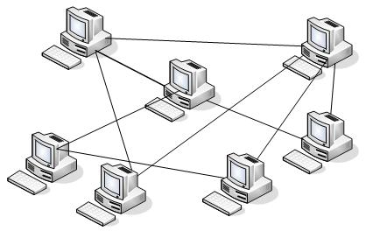
TOPOLOGI MESH(…)

Slide 31
PLEX NETWORK
Merupakan jaringan yang benar-benar interaktif, dimana setiap simpul mempunyai kemampuan untuk meng-access secara langsung tidak hanya terhadap komputer, tetapi juga dengan peralatan ataupun simpul yang lain.
Secara umum, jaringan ini mempunyai bentuk mirip dengan jaringan bintang.
Organisasi data yang ada menggunakan de-sentralisasi, sedang untuk melakukan perawatan, digunakan fasilitas sentralisasi.

Slide 32
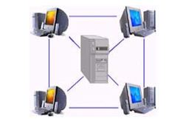
PLEX NETWORK

Slide 33
TOPOLOGI LOGIC
Topologi Broadcast
Secara sederhana dapat digambarkan yaitu suatu host yang mengirimkan data kepada seluruh host lain pada media jaringan.
Topologi Token Passing
Mengatur pengiriman data pada host melalui media dengan menggunakan token yang secara teratur berputar pada seluruh host. Host hanya dapat mengirimkan data hanya jika host tersebut memiliki token. Dengan token ini, collision dapat dicegah.

Slide 34
CLIENT/SERVER
Definisi:
  Server (back end) = penyedia layanan yang menyediakan akses ke sumber daya jaringan
  Client (front end) = komputer yang meminta layanan dari server
Client/Server yaitu jaringan komunikasi data yang terdiri dari banyak client dan satu atau lebih server.
Keuntungan:
  Penyimpanan data yang terpusat memberikan kemudahan untuk pengelolaan dan backup data
  Penggunaan spesifikasi server yang optimal mempercepat proses komunikasi di jaringan
  Kemudahan mengatur user dan sharing peralatan mahal
  Keamanan lebih terjamin
Keuntungan:
  Biaya pembelian hardware dan software server
  Dibutuhkan administrator jaringan

Slide 35
PEER-TO-PEER
Sebuah workgroup, dimana setiap komputer dapat berfungsi sebagai client dan server sekaligus
Keuntungan:
  Tidak ada biaya tambahan untuk pembelian hardware dan software server
  Tidak diperlukan administrator jaringan
Kekurangan:
  Sharing sumber daya membebani proses di komputer yang bersangkutan
  Keamanan tidak terjamin

Slide 36
HYBRID
Menggabungkan keuntungan jaringan client/server dan peer-to-peer
User dapat mengakses sumber daya yang di-share oleh jaringan peer-to-peer, dan secara bersamaan dapat menggunakan sumber daya yang disediakan oleh server

Slide 37
PROTOKOL JARINGAN KOMPUTER

Slide 38
TCP/IP
TCP/IP TCP singkatan dari 'Transmission Control Protocol' dan hampir semua sistem operasi modern kompatibel dengan protocol ini. TCP adalah dasar dari koneksi, Hal ini berarti melakukan suatu koneksi langsung antara dua komputer untuk melakukan transfer data antara kedua host. Suatu paket mengandung header dan data gram, pada bagian header dari paket akan mengandung informasi penting tentang :
Source Port
Destination Port
Sequence number
Acknowledgement number
Header Length (Standard 20 Bytes)
Flags (syn, ack, psh, fin, rst, urg)
Window size
Checksum
IP_v4 or IP_v6
Header Length
DSF
Total Length
Identification
Flags (Set Fragment bit or not)
Fragment Offset
TTL
Protocol (this case TCP)
Header checksum
Source IP
Destination IP

Slide 39
UDP
User Datagram Protocol, adalah TCP yang connectionless.
Hal ini berarti bahwa suatu paket yang dikirim melalui jaringan dan mencapai komputer lain tanpa membuat suatu koneksi. Sehingga dalam perjalanan ke tujuan paket dapat hilang karena tidak ada koneksi langsung antara kedua host,
UDP sifatnya tidak realibel,
UDP adalah lebih cepat dari pada TCP karena tidak membutuhkan koneksi langsung.

Slide 40
PERANGKAT JARINGAN
Alat pemroses (PC, printer, IP phone, laptop, PDA, mobile phone, dll) = host
Network Interface Card
Media Transmisi
  Kabel - wired: twisted pair, coaxial dan fibre optic
  Wireless: antena, microwave, broadcast radio, infrared, dan bluetooth
Repeater, Hub, Bridge, Switch, Router dan Gateways = node

Slide 41
ARSITEKTUR PROTOKOL
Perangkat lunak dari jaringan komunikasi data
Terdiri dari layer, protokol dan interface
  Jaringan diorganisasikan menjadi sejumlah level (layer) untuk mengurangi kerumitannya
  Setiap layer dibuat berdasarkan layer dibawahnya
  Antar layer terdapat sebuah interface yang menentukan operasi dan layanan yang diberikan layer terbawah untuk layer diatasnya
  Layer pada level yang sama di dua host yang berbeda dapat saling berkomunikasi dengan mengikuti sejumlah aturan dan ketetapan yang disebut sebagai protokol.
Dua model:
  OSI (hanya sebuah konsep)
  TCP/IP (digunakan secara komersial)

Slide 42
HUBUNGAN ANTARA LAYER DAN LAYANAN
Host 1
Host 2
Protokol Layer 5
Layer 5
Layer 5
Interface antara layer 4 dan 5
Interface antara layer 4 dan 5
Protokol Layer 4
Layer 4
Layer 4
Interface antara layer 3 dan 4
Interface antara layer 3 dan 4
Protokol Layer 3
Layer 3
Layer 3
Interface antara layer 2 dan 3
Interface antara layer 2 dan 3
Protokol Layer 2
Layer 2
Layer 2
Interface antara layer 1 dan 2
Interface antara layer 1 dan 2
Protokol Layer 1
Layer 1
Layer 1
Media Fisik

Slide 43
MODEL OSI
Open Source Interconnection
Dibuat oleh International Standard Organization untuk memberikan model umum untuk jaringan komunikasi data
Terdiri dari 7 layer:
  Physical layer
  Data link layer
  Network layer
  Transport layer
  Session layer
  Presentation layer
  Application layer

Slide 44
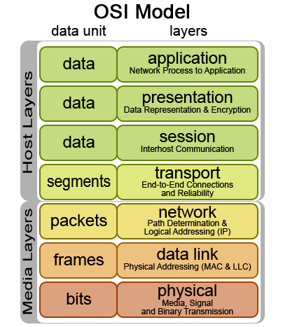
MODEL OSI
Sumber: http://en.wikipedia.org/wiki/OSI_model

Slide 45
PHYSICAL LAYER
Menangani pengiriman bit-bit data melalui saluran komunikasi
Memastikan jika entiti satu mengirimkan bit 1, maka entiti yang lain juga harus menerima bit 1
Fungsi utama untuk menentukan
  berapa volt untuk bit 1 dan 0
  berapa nanoseconds bit dapat bertahan di saluran komunikasi
  kapan koneksi awal dibuat dan diputuskan ketika dua entiti selesai melakukan pertukaran data
  jumlah pin yang digunakan oleh network connector dan fungsi dari setiap pin
Contoh: token ring, IEEE 802.11
Perangkat yang beroperasi di layer ini adalah hub, repeater, network adapter/network interface card, dan host bus adapter (digunakan di storage area network)

Slide 46
DATA LINK LAYER
Menyediakan prosedur pengiriman data antar jaringan
Mendeteksi dan mengkoreksi error yang mungkin terjadi di physical layer
Memiliki address secara fisik yang sudah di-kode-kan secara langsung ke network card pada saat pembuatan card tersebut (disebut MAC Address)
Contoh: Ethernet, HDLC, Aloha, IEEE 802 LAN, FDDI
Perangkat yang beroperasi di layer ini adalah bridge dan layer-2 switch

Slide 47
NETWORK LAYER
Menentukan prosedur pengiriman data sekuensial dengan berbagai macam ukuran, dari sumber ke tujuan, melalui satu atau beberapa jaringan, dengan tetap mempertahankan Quality of Service (QoS) yang diminta oleh transport layer
Fungsi:
  Routing: menentukan jalur pengiriman dari sumber ke tujuan, bisa statik (menggunakan tabel statik yang cocok untuk jaringan yang jarang sekali berubah) atau dinamis (menentukan jalur baru untuk setiap data yang dikirimkan)
  Pengendalian kongesti (kemacetan pada proses pengiriman data)
  Mempertahankan QoS (delay, transit time, jitter, dll)
  Menyediakan interface untuk jaringan-jaringan yang berbeda agar dapat saling berkomunikasi
Contoh: Internet Protocol (IP)
Perangkat yang beroperasi di layer ini adalah router dan layer-3 switch

Slide 48
TRANSPORT LAYER
Menerima data dari layer diatasnya, memecah data menjadi unit-unit yang lebih kecil (sering disebut packet), meneruskannya ke network layer dan memastikan semua packets tiba di ujung penerima tanpa ada error
Layer ini harus melakukan proses diatas secara efisien dan memastikan layer diatas tidak terpengaruh terhadap perubahan teknologi hardware
Fungsi:
  Flow control
  Segmentation/desegmentation
  Error control
Contoh: Transmission Control Protocol (TCP), User Datagram Protocol (UDP), Stream Control Transmission Protocol (SCTP)

Slide 49
SESSION LAYER
Mengijinkan user-user yang menggunakan mesin yang berbeda untuk membuat dialog (session) diantara mereka
Fungsi:
  Pengendalian dialog: memantau giliran pengiriman
  Pengelolaan token: mencegah dua pihak untuk melakukan operasi yang sangat kritis dan penting secara bersamaan
  Sinkronisasi: menandai bagian data yang belum terkirim sesaat crash pengiriman terjadi, sehingga pengiriman bisa dilanjutkan tepat ke bagian tersebut

Slide 50
PRESENTATION LAYER
Mengatur tentang syntax dan semantics dari data yang dikirimkan
Manipulasi data seperti MIME encoding, kompresi, dan enkripsi dilakukan di layer ini

Slide 51
APPLICATION LAYER
Sangat dekat dengan user
Menyediakan user interface ke jaringan melalui aplikasi
Contoh protokol aplikasi yang banyak digunakan: hypertext transfer protocol (HTTP) yang digunakan di world wide web, file transfer protocol (FTP) untuk pengiriman file antar komputer, simple mail transfer protocol (SMTP) untuk email

Slide 52
MODEL TCP/IP
Arsitektur protokol yang digunakan oleh Internet dan jaringan komersial lainnya
Terdiri dari 4 layer:
  Data link layer
  Network layer
  Transport layer
  Application layer

Slide 53
DATA LINK LAYER
Sebenarnya bukan bagian dari TCP/IP suite.
Proses pengiriman dan penerimaan packet untuk layer ini dapat dilakukan oleh software device driver dari network card/adapter yang digunakan.
Layer ini juga termasuk physical layer, yang terdiri dari komponen fisik seperti hub, repeater, kabel jaringan (UTP, fibre, coaxial), network cards, network connectors (RJ-45, BNC, dll) dan spesifikasi untuk sinyal (level voltase, frekuensi, dll)

Slide 54
NETWORK LAYER
Awalnya network layer ditujukan untuk mengirimkan packet antar host di sebuah jaringan, contoh X.25
Pengembangan ke Internetworking, dimana jalur pengiriman packet dari sumber ke tujuan melalui jaringan-jaringan lainnya (routing)
Beberapa protokol bagian dari IP yaitu ICMP (menyediakan informasi dianostik untuk pengiriman packet IP), IGMP (mengelola data multicast), protokol routing seperti BGP, OSPF dan RIP

Slide 55
TRANSPORT LAYER
Menyediakan layanan pengiriman pesan dari ujung ke ujung yang dapat dikategorikan sebagai:
  Connection-oriented: TCP (byte-oriented) dan SCTP(stream-oriented)
  Connectionless: UDP dan RTP (datagram)

Slide 56
APPLICATION LAYER
Layer ini mencakup presentation dan session layer dari model OSI, dimana layanan dari layer-layer tersebut disediakan melalui libraries
Data user yang akan dikirimkan melalui jaringan diterima melalui application layer, baru kemudian diteruskan ke layer dibawahnya, yaitu transport layer.
Setiap aplikasi yang menggunakan TCP atau UDP, membutuhkan port sebagai identitas aplikasi tersebut. Contoh: port untuk HTTP adalah 80, port untuk FTP adalah 21
Port numbers (16 bit) digunakan oleh TCP atau UDP untuk membedakan setiap proses yang menggunakan layanan mereka
  Well known ports: 0 s/d 1023 dipesan oleh Internet Assigned Number Authority (IANA) → tidak bisa digunakan secara bebas
  Registered ports: 1024 s/d 49151 → tidak dikontrol oleh IANA tapi tidak bisa digunakan secara bebas karena sudah direserve oleh sistem komputer
  Dynamic atau private atau ephemeral (short-lived) ports: 49152 s/d 65535 → bisa digunakan user secara bebas

Slide 57
SISTEM OPERASI JARINGAN
Menyediakan fungsi khusus untuk
  menghubungkan sejumlah komputer dan perangkat lainnya ke sebuah jaringan
  mengelola sumber daya jaringan
  menyediakan layanan
  menyediakan keamanan jaringan bagi multiple users
Sistem operasi oleh jaringan client/server yang umum digunakan: Windows NT Server family (Windows Server 2000 dan 2003), Novell NetWare, dan Unix/Linux
Windows 98, Windows 2000 professional, Windows XP professional, dan Windows NT Workstation tidak digunakan oleh server, tetapi dapat digunakan untuk menyediakan sumber daya untuk jaringan, seperti dapat mengakses file dan printer

Slide 58
UNIX
Multiuser dan multitasking operating system
Dibuat di Bell Laboratories awal tahun 1970an
Tidak user friendly
Dapat menangani pemrosesan yang besar sekaligus menyediakan layanan internet seperti web server, FTP server, terminal emulation (telnet), akses database, dan Network File System (NFS) yang mengijinkan client dengan sistem operasi yang berbeda untuk mengakses file yang di simpan di komputer yang menggunakan sistem operasi UNIX
Trademark dari UNIX sekarang dipegang oleh the Open Group

Slide 59
LINUX
Turunan dari Unix yang merupakan freeware dan powerfull operating system
Linux dapat digunakan sebagai sistem operasi server dan client
Memiliki implementasi lengkap dari arstitektur TCP/IP dalam bentuk TCP/IP networking software, yang mencakup driver untuk ethernet card dan kemampuan untuk menggunakan Serial Line Internet Protocol (SLIP) dan Point-to-Point Protocol (PPP) yang menyediakan akses ke jaringan melalui modem
Sejumlah layanan yang disediakan oleh Linux yang berbasiskan TCP/IP suite:
  Web server: Apache
  Web proxy: Squid
  File dan print sharing: Samba
  Email: Sendmail
  Domain Name Server: menyediakan mapping antara nama dan IP address dan mendistribusikan informasi tentang jaringan (mail server) contoh BIND

Slide 60
NOVELL NETWARE
Dahulu digunakan sebagai LAN-based network operating system
Dibuat oleh Novell, Inc.
Banyak digunakan pada awal sampai pertengahan tahun1990-an
Konsep: pembagian disk space dan printer
Pengembangan:
  File sharing: layanan modul file, pencarian lokasi fisik dilakukan di server
  Caching: meng-caching file yang sedang aktif
  Netware Core Protocol (NCP) lebih efektif: tidak ada perlu ada acknowledgement untuk setiap permintaan atau data yang dikirimkan
  Pelayanan selain file dan printer sharing seperti web, email, database, TCP/IP, IPX, dll

Slide 61
OS/2
32-bit operating system yang dibuat oleh IBM dan Microsoft, tetapi sekarang dikelola hanya oleh IBM
Mirip seperti windows tetapi mempunyai feature yang dimiliki oleh Linux dan Xenix
Penggunaan akan dihentikan diakhir tahun 2006
  IBM menggunakan Linux dan keluarga Windows

Slide 62
WINDOWS NT
Dibuat oleh Microsoft sebagai kelanjutan dari OS/2 versi mereka
Versi dari keluarga Windows NT:
  Windows NT 3.51
  Windows 2000 (NT 5.0)
    Windows 2000 Professional (workstation version)
    Windows 2000 Server
    Windows 2000 Advanced Server
    Windows 2000 Datacenter Server
  Windows Server 2003
  Windows XP

